Slide 1
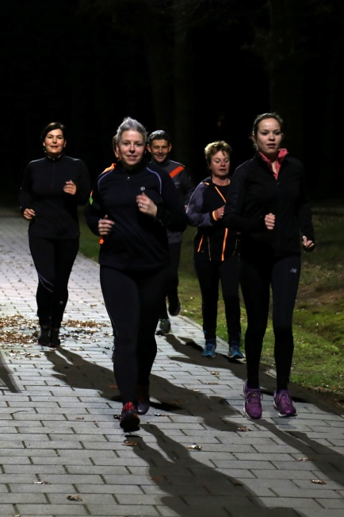
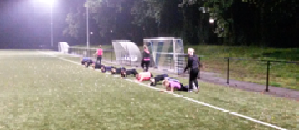
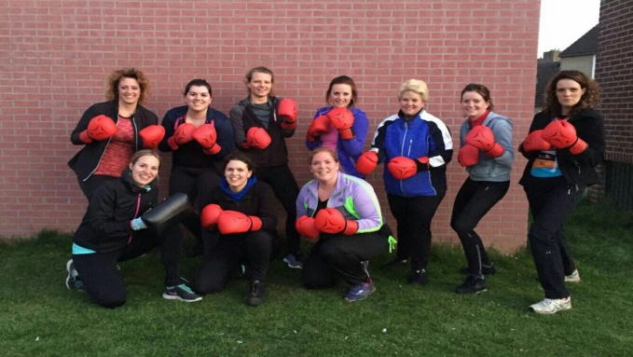
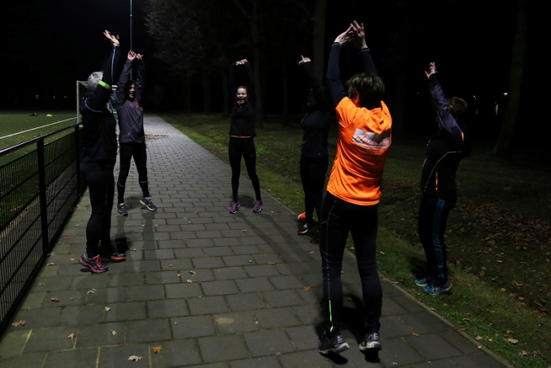
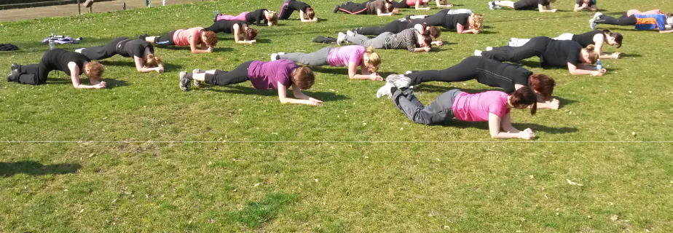
Sportpark de Meulebèèk
Zwembad de Broekberg
Beekdal
TV de Gagel
Camping
Schietbaan
Fietsrecreatie dekkers
Trimbaan
Houwen paardensport
Wandelroute
MTB-Route

Slide 2
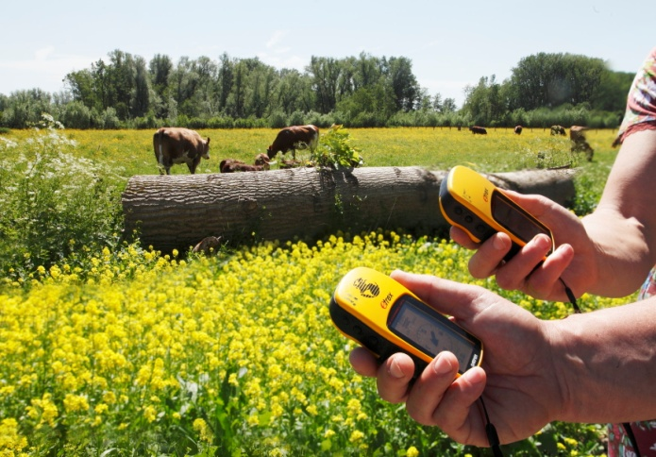
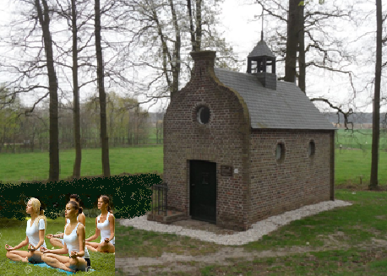
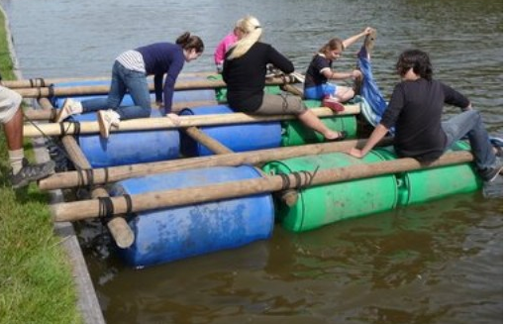
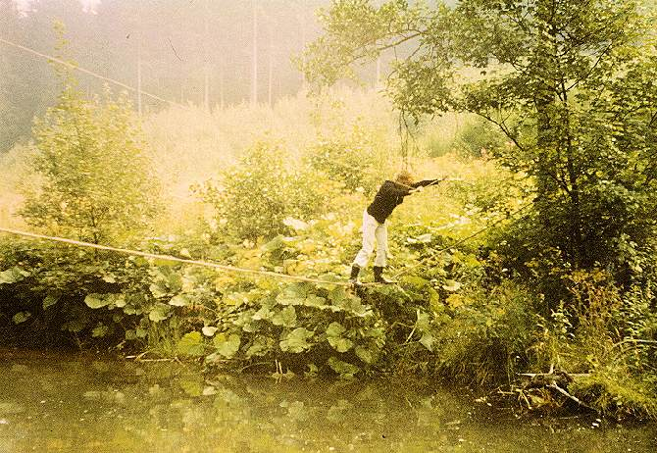
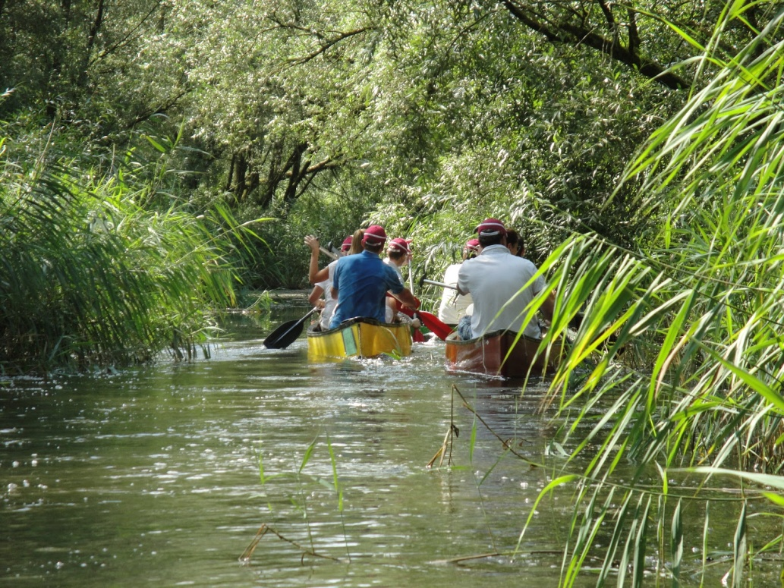
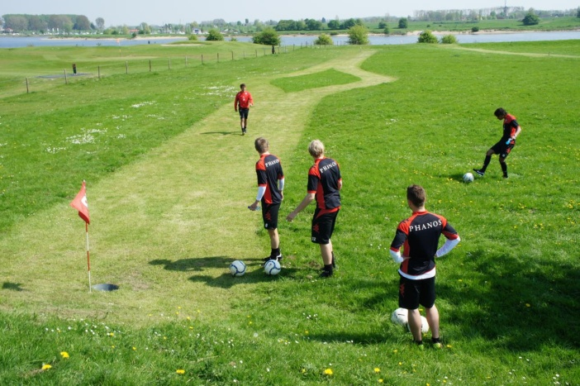
Sportpark de Meulebèèk
Zwembad de Broekberg
Beekdal
Camping
Schietbaan
Fietsrecreatie dekkers
Trimbaan
Houwen paardensport
Wandelroute
MTB-Route

